Slide 1

여호와 주님
1절

Slide 2
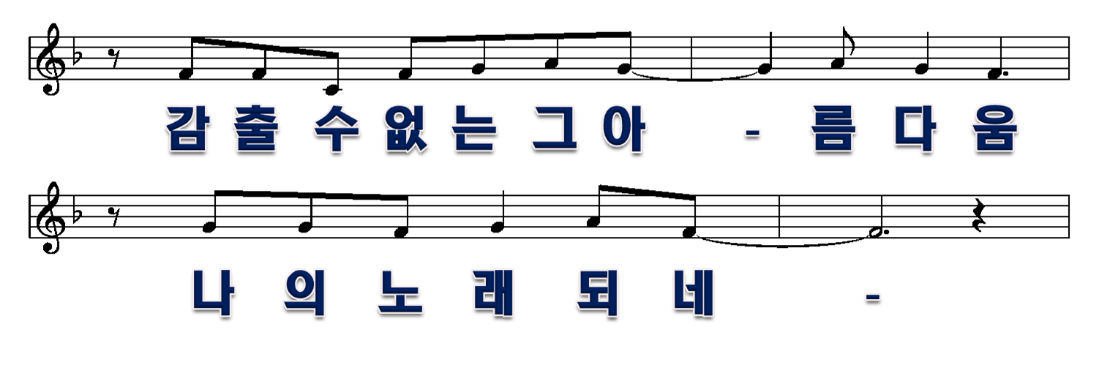

Slide 3


Slide 4


Slide 5


Slide 6


Slide 7

2절

Slide 8


